Slide 1

팀_JJS 2주차 1차 주간스탠딩
팀 프로젝트 목표 및 진행 상황 요약
Notes:
AI 생성 콘텐츠는 정확하지 않을 수 있습니다. --- 이번 주 보고서는 팀이 진행한 프로젝트와 관련된 목표와 진행 상황을 요약합니다. 각 팀원별로 맡은 업무와 진행 상황을 살펴보며, 향후 계획에 대해서도 논의할 것입니다. 이미지 원본: Microsoft 365 콘텐츠 라이브러리

Slide 2

발표 주제
금주 진행 목표
금주 진행 상황
팀원별 진행 상황
Notes:
--- 이번 프레젠테이션에서는 금주 진행 목표, 진행 상황 및 팀원별 진행 상황을 상세히 다룰 것입니다. 목표 달성을 위한 구체적인 단계와 그에 따른 결과를 확인하고, 각 팀원의 기여와 업무 진행 상황을 점검하겠습니다. 이미지 원본: Microsoft 365 콘텐츠 라이브러리

Slide 3
금주 진행 목표 및 진행 상황
프로젝트 주제결정
데이터 수집방법 결정
프로젝트 사용기술 결정
기획서 초안작성
금주 제출 문서 작성 ( WBS / 요구사항정의서 )
Notes:
이번 주의 주요 목표는 프로젝트의 기본 방향을 설정하는 것입니다. 여기에는 주제 결정, 데이터 수집 방법 선정, 사용할 기술 결정 및 기획서 초안을 작성하는 것이 포함됩니다.

Slide 4

프로젝트 주제 결정
주제 결정
도메인지식을 활용하여 제약회사내 제약영업사원이 사용하는 QA챗봇.
팀원 간의 협력
노션,WBS로 일정관리
주제 선정 과정
패션,법률,마케팅 등 다양한 타겟회사의 기획서를 작성해보고 제약사로 결정..
Notes:
--- 프로젝트의 주제를 결정하는 것은 성공적인 실행을 위한 첫 단계입니다. 팀원들과의 논의를 통해 최적의 주제를 도출해야 합니다. 이미지 원본: Microsoft 365 콘텐츠 라이브러리

Slide 5
데이터 수집방법 및 사용기술
데이터 수집방법
사용기술
운영방향
.
🔹 API 및 DB 연동을 통한 실시간/일괄 수집
🔹 수동 크롤링/연동 시스템을 통해 수집
🔹 도메인지식을 활용한 내부데이터 생성
🔹 실제 존재하는 내부 데이터의 주요 정보 수정 후 사용
🔹 LLM 및 NLP 기술: GPT-4o, KURE-V1, RAG, bge-reranker-ko
🔹 데이터베이스: FAISS/Milvus, Structured DB, Object Storage
🔹 백엔드: FastAPI, Django, Airflow, Docker
🔹 프론트엔드: React, TypeScript
🔹 보안 및 시스템 통합: ERP/CRM 연동, SSO 인증, 온프레미스 대응
🔹 제약 영업 실무에 맞춰 문서 검색과 자동화를 통합해 운영
🔹 RAG 기반 챗봇으로 시작해 실사용 데이터를 반영하며 고도화
🔹 내부 시스템 연동을 통해 실질적 업무 효율성을 높이고,
폐쇄망 환경에서도 안정적이고 안전하게 운영됨
Notes:
--- 프로젝트에 적합한 기술 스택을 선정하는 것은 매우 중요합니다. 최신 기술 트렌드를 반영하여 효율적인 개발 환경을 구축해야 합니다. 이미지 원본: Microsoft 365 콘텐츠 라이브러리

Slide 6

기획서 초안 작성
프로젝트 방향성
프로젝트의 주제는 도메인 지식을 살릴 수 있는 제약 영업으로 설정하였습니다.
데이터 수집의 한계를 도메인 지식이 있는 분야로 설정함으로써 해소할 수 있었습니다.
목표 설정
제약 영업 업무의 효율성을 높이기 위한 AI 위키 및 어시스턴트 서비스 개발을 목표로 합니다.
제약 영업 사원들이 내부 데이터를 빠르고 정확하게 찾고, 반복적인 보고서를 자동화 하여 업무 부담을 줄일 수 있도록 지원합니다.
팀원 간의 이해도
초안 작성을 통해 팀원 간의 이해도를 높일 수 있습니다.
향후 내부 동작 흐름도와 화면 흐름도를 함께 작성하여 모든 팀원이 공통된 목표와 구조를 공유할 수 있도록 할 예정입니다.
Notes:
--- 기획서 초안은 프로젝트의 방향성과 목표를 명확히 하는 데 필수적입니다. 초안 작성을 통해 팀원 간의 이해도를 높일 수 있습니다. 이미지 원본: Microsoft 365 콘텐츠 라이브러리

Slide 7
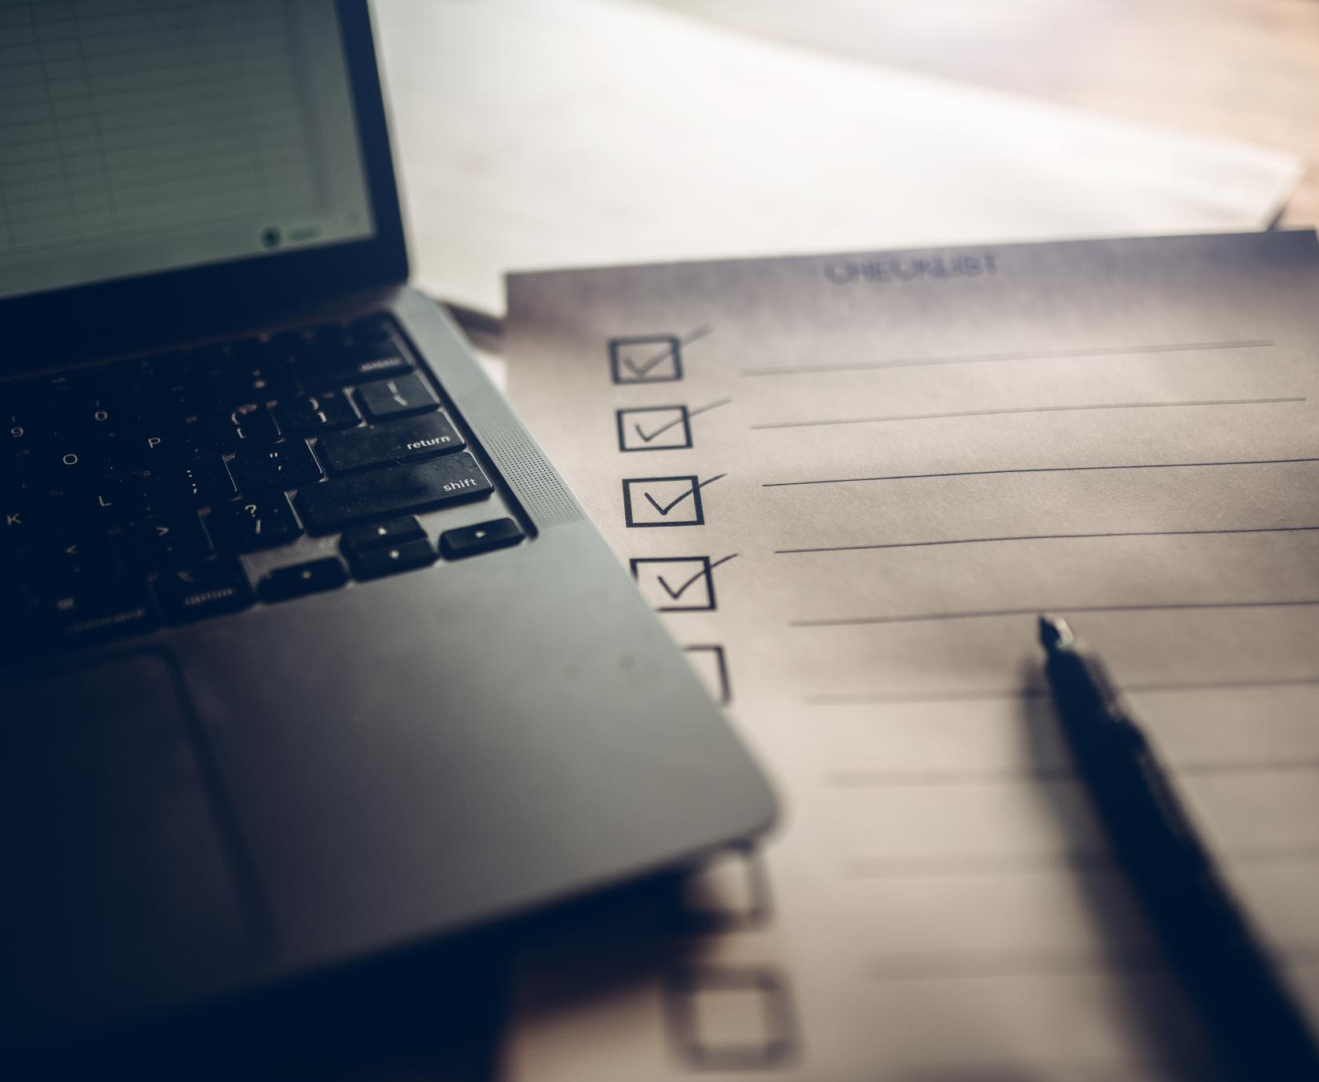
금주 제출 문서 작성
문서의 중요성
이번 주에 제출할 문서는 프로젝트 진행 상황을 문서화하여 투명성을 높이는 데 중요합니다.
투명성 향상
문서 작성을 통해 프로젝트의 투명성을 높이고 팀의 신뢰를 구축해야 합니다.
Notes:
--- 이번 주에 제출해야 할 문서들은 프로젝트의 진행 상황을 나타내는 중요한 자료입니다. 문서 작성을 통해 프로젝트의 투명성을 높여야 합니다. 이미지 원본: Microsoft 365 콘텐츠 라이브러리

Slide 8
프로젝트 주제
Notes:
이번 주 동안의 진행 상황을 점검합니다. 각 단계별로 목표가 얼마나 달성되었는지, 그리고 향후 계획이 어떻게 조정되어야 하는지를 다룰 것입니다.

Slide 9
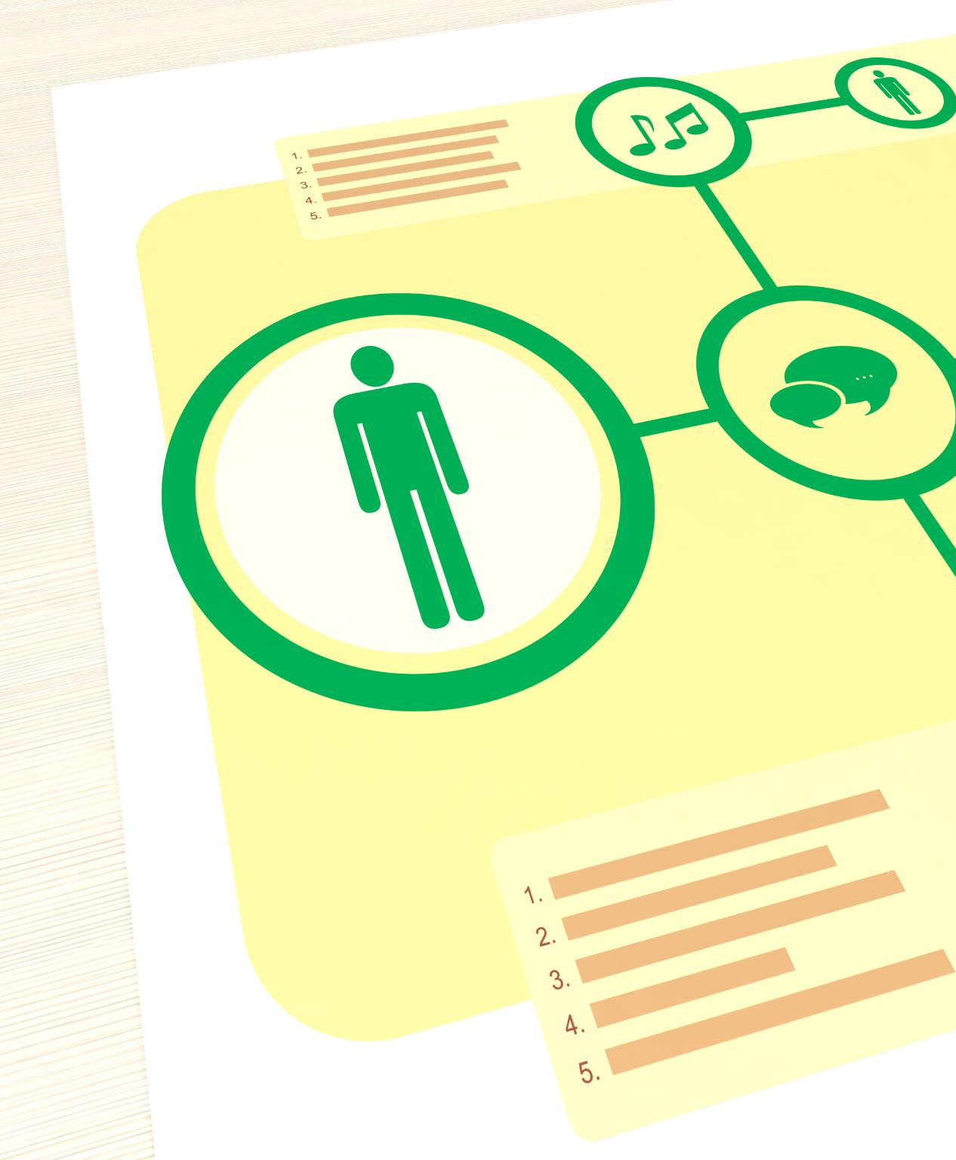
프로젝트 주제
프로젝트 주제
제약영업 업무 효율성 강화를 위한 문서검색 QA챗봇
제약영업사원들이 사내 문서, 인사 정보, 제품 관련 자료, 재고 및 실적 데이터를 빠르고 정확하게 찾고, 반복적인 보고서 작성이나 전표 정리 같은 업무도 자동으로 처리할 수 있도록 챗봇
문서 검색 + 업무 자동화 + 내부 시스템 연동 + 규제 대응을 모두 챙긴 LLM 기반 챗봇 제작하여 영업사원의 실제 영업 활동(고객 관계/전략 실행)에만 집중하여 성과를 높이는 기대효과
시장조사
기존 챗봇은 단순한 키워드 기반 응답만 가능해 복잡한 질문이나 문맥을 이해하지 못함.
실시간 정보 반영과 내부 시스템 연동이 부족해 실제 업무에 활용하기 어려움.
보안 문제와 정보 부정확성으로 인해 신뢰성과 사용률 모두 낮은 상황.
Notes:
--- 주제와 기술, 데이터 수집 방법에 대한 결정이 완료되었습니다. 이를 통해 프로젝트의 기본 방향이 설정되었습니다. 이미지 원본: Microsoft 365 콘텐츠 라이브러리

Slide 10
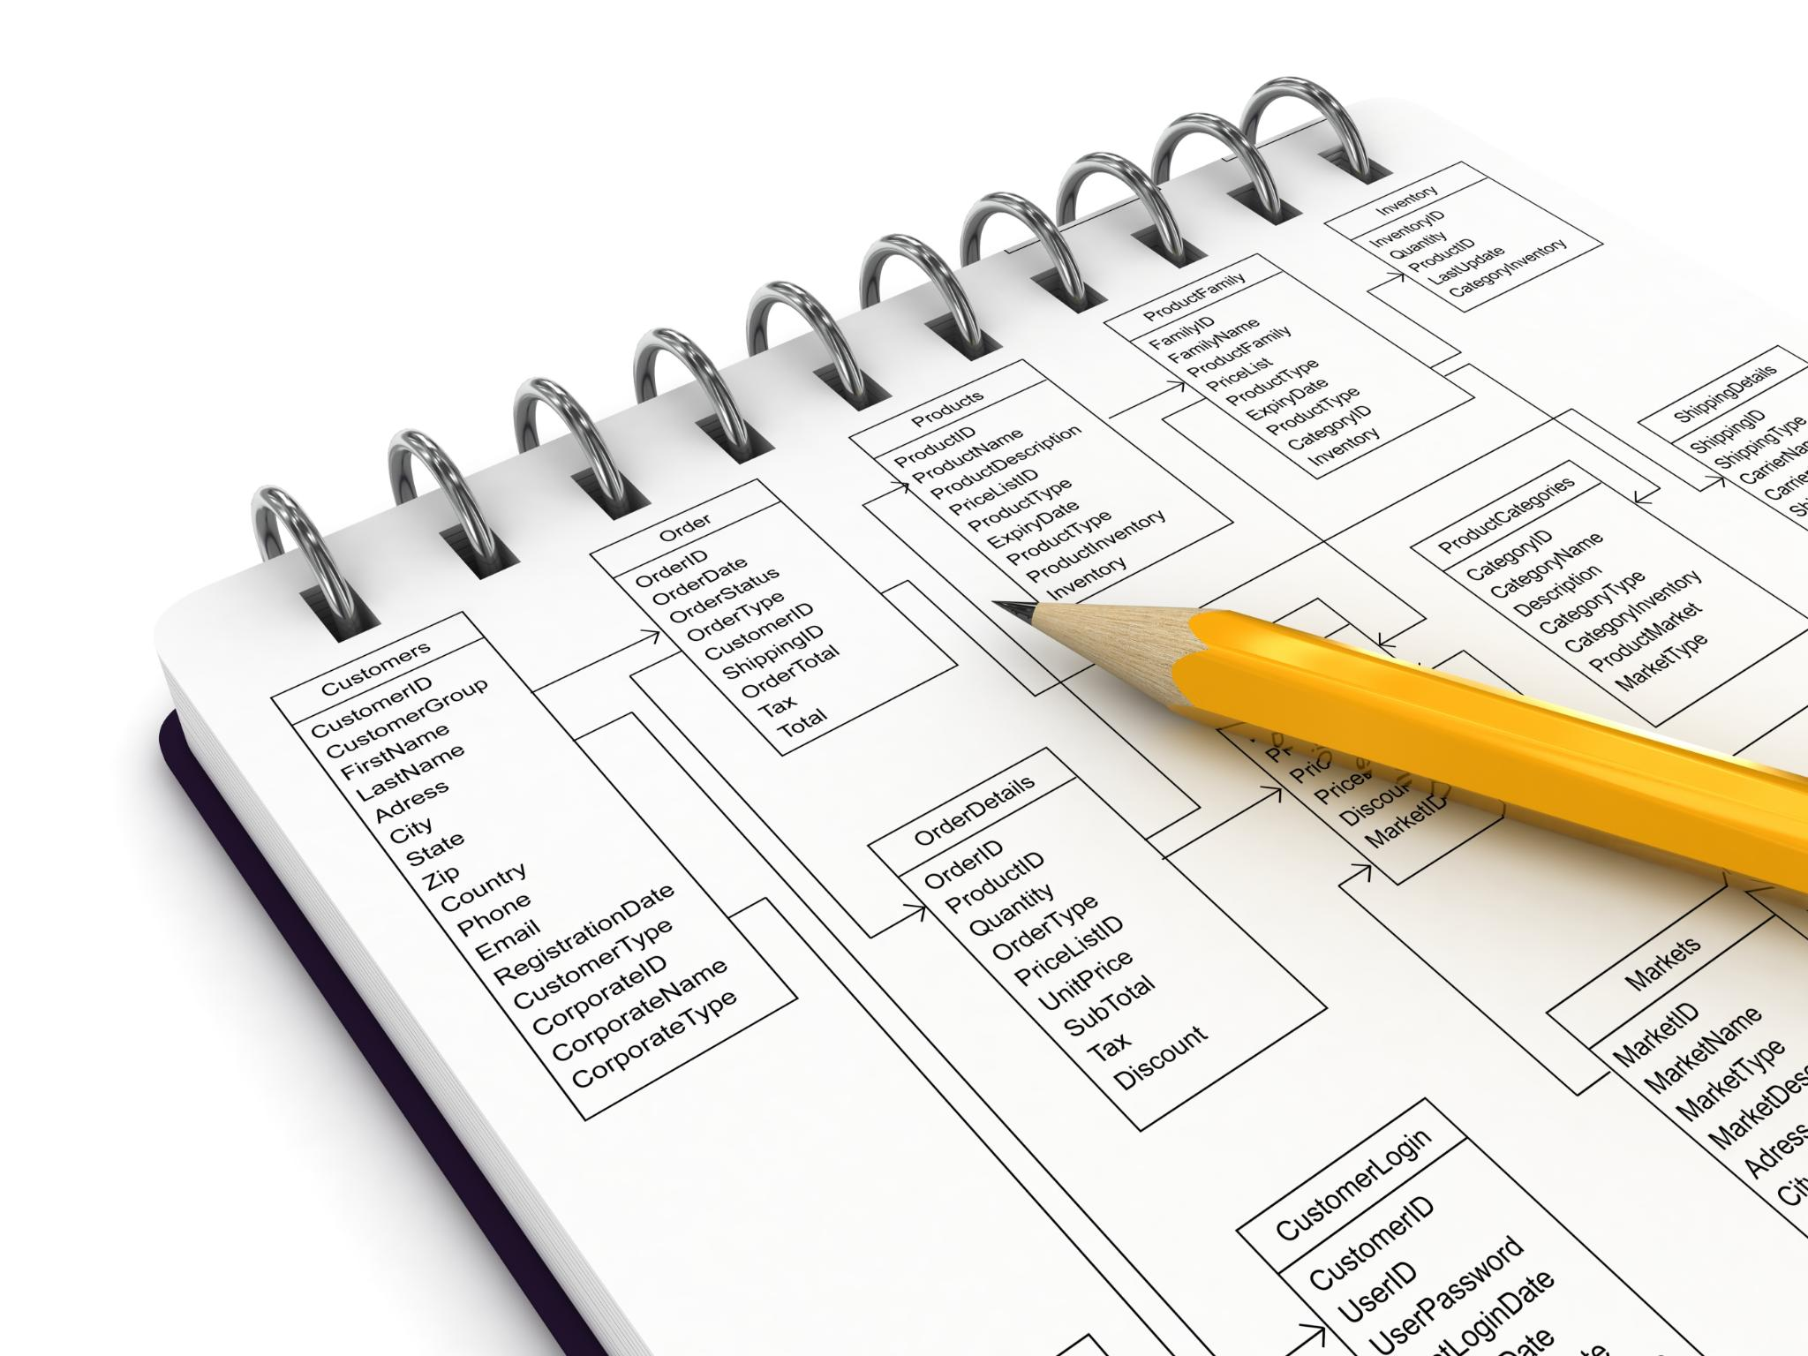
기술 아키텍처
🔹 하이브리드 DB 구성 - 정형 데이터: 인사정보, 실적 → 관계형 DB (PostgreSQL/SQLite) - 비정형 문서: SOP, 제품설명서 → 벡터 DB (Faiss/Milvus) + RAG → 자연어 질의에 대해 정형+비정형 통합 응답 지원
🔹 Lang Graph 0.5
기능별 흐름 구성: 문서 검색, text2SQL, 보고서 생성 등 각 기능을 LangGraph Node로 분리
- H2H(Human-in-the-Loop) 활용 가능 → 직관적인 대화 흐름 + 유지보수 용이
🔹 마이크로서비스
- Django: 메인 플랫폼 (관리자, 인증, 사용자 관리, DB 모델 중심) - FastAPI: 고성능 AI 처리 전용 서비스 (예: 문서 분석, 텍스트 요약, 검색 등)
🔹 React - 챗봇 UI, 실적 조회, 문서 보기 등 인터랙션 제공
- Django 및 FastAPI와 비동기 API 연동
Notes:
--- WBS 및 요구사항 명세서가 작성되었으며, 기획서 초안과 화면 설계서도 완료되었습니다. 이는 프로젝트 진행의 중요한 이정표입니다. 이미지 원본: Microsoft 365 콘텐츠 라이브러리

Slide 11
WBS, 요구사항 명세서, 기획서 초안, 화면 설계서 작성 완료
WBS 주요 내용
1. 프로젝트 계획 및 수립 (1주차)
2. 개발환경 및 데이터 준비 (2주차)
3. 시스템 구현 (3~5주차)
4. 테스트 / 검증 (6~7주차)
5. 배포 / 최종 마무리 (8주차)
요구사항 명세서 주요 내용
1. 이번 주 실적 달성률 카드 : 실적 달성률 출력, 클릭 시 실적 페이지 이동 후 대상 사원의 실적 조회 2. 외부 데이터 수집 : 지정된 외부 데이터 소스로부터 Airflow를 이용해 주기적으로 데이터를 자동 수집하고 DB에 통합 3. 직원 실적 기반 보고서 작성 : 자연어 리포트. 관리자용/개인용 영업 방향성 제안, 특이점 분석 4. 음성 분석 피드백 : 미팅 음성 내용을 분석하여 피드백 제공공 5. 법적 리스크 분석 : 의약법 위반 가능성 있는 키워드·문맥 탐지, 리스크 레벨 표시
Notes:
--- WBS 및 요구사항 명세서가 작성되었으며, 기획서 초안과 화면 설계서도 완료되었습니다. 이는 프로젝트 진행의 중요한 이정표입니다. 이미지 원본: Microsoft 365 콘텐츠 라이브러리

Slide 12
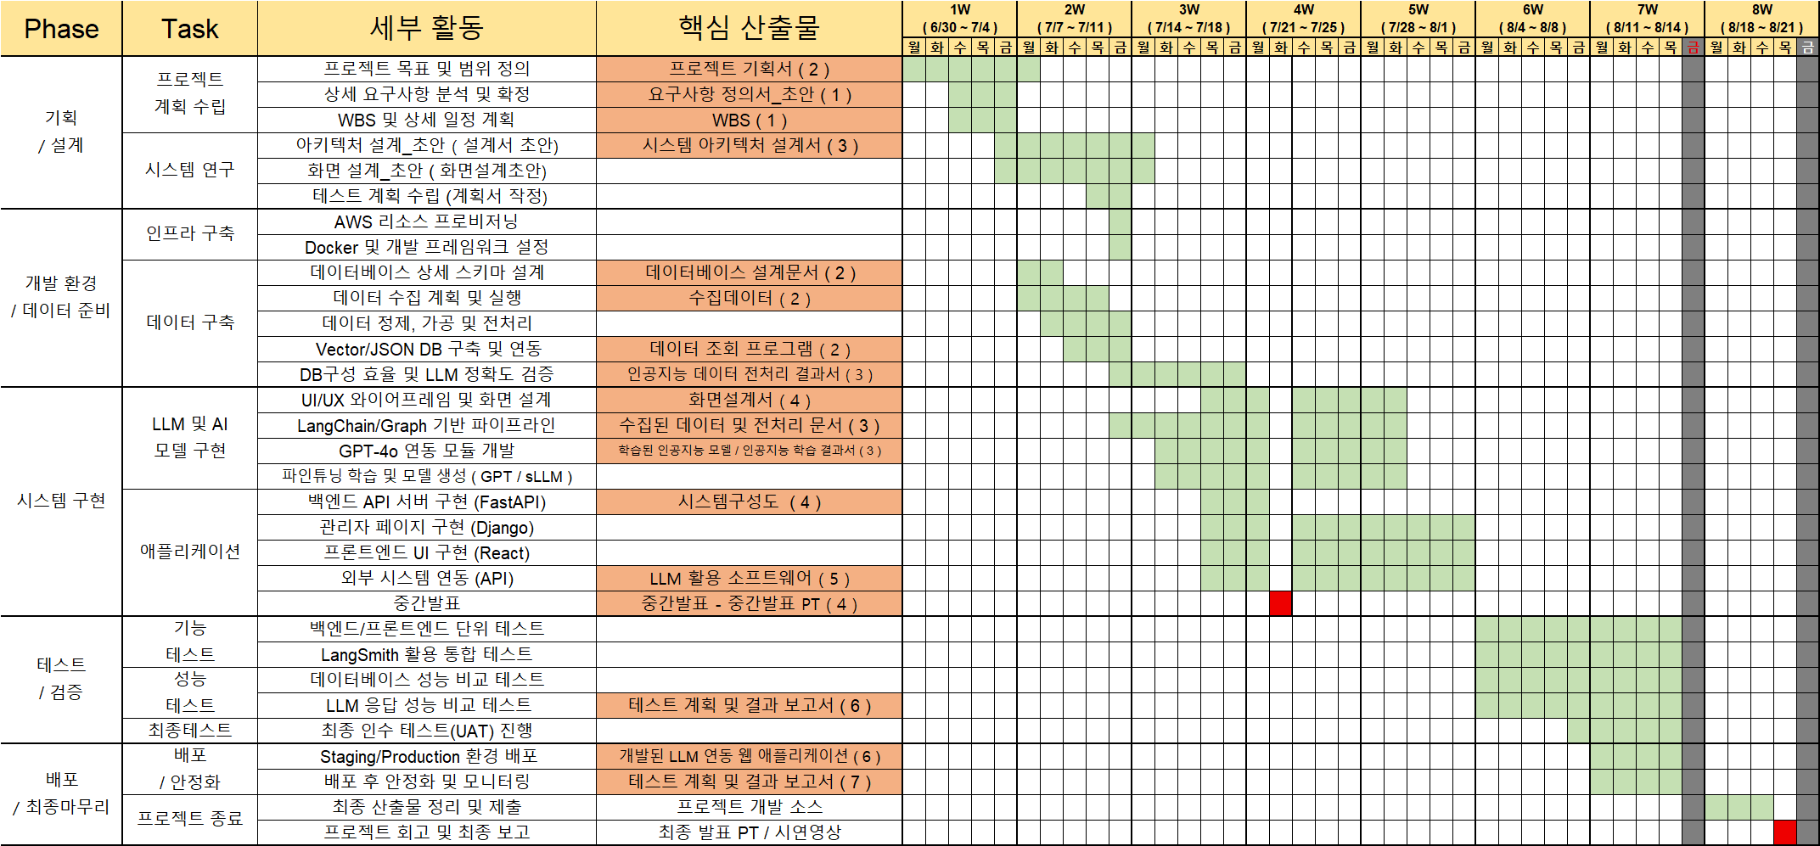
WBS

Slide 13

주요기능
기능 | 기능 설명
1. 데이터베이스 자동 업데이트 및 검색 | 내부 데이터는 수동 업데이트, 외부 데이터는 Airflow를 활용해 자동 수집 및 통합 검색 가능
2. 직원 실적 보고서 자동 작성 | 머신러닝 기반 분석을 통해 실적 요약 보고서를 생성하고, 관리자/직원 모드에 따라 다르게 제공
3. 거래처 실적 분석 및 등급 분류 | 고객 등급을 분석하여 분류하고, 영업 리소스 배분 최적화 및 필요한 문서/절차 자동 제시
4. 서류 자동화 및 규정 검토 | 보고서, 계획서, 전표, 계약서 등 주요 문서를 자동 생성하고 내부 규정 및 의약법 위반 여부 검토
5. 감정 및 법적 분석 기능 | 의사와의 대화 보고/녹음본을 기반으로 감정 상태 분석 및 의약법 위반 가능성 판단
6. 데이터 위키 | 지역별 누적 데이터 공유 시스템으로, 후임 담당자가 전임자의 자료를 보며 업무 연속성 확보
7. 데일리 레포트 + 원장 맞춤 뉴스 추천 | 정치·경제·사회·문화 등 다양한 분야의 뉴스를 매일 요약해 제공하고, 병원장 성향에 맞춘 맞춤 콘텐츠 추천
Notes:
--- 테스트 목업의 구현이 완료되어 테스트가 진행되었습니다. 이를 통해 프로젝트의 기능성이 검증되었습니다. 이미지 원본: Microsoft 365 콘텐츠 라이브러리

Slide 14
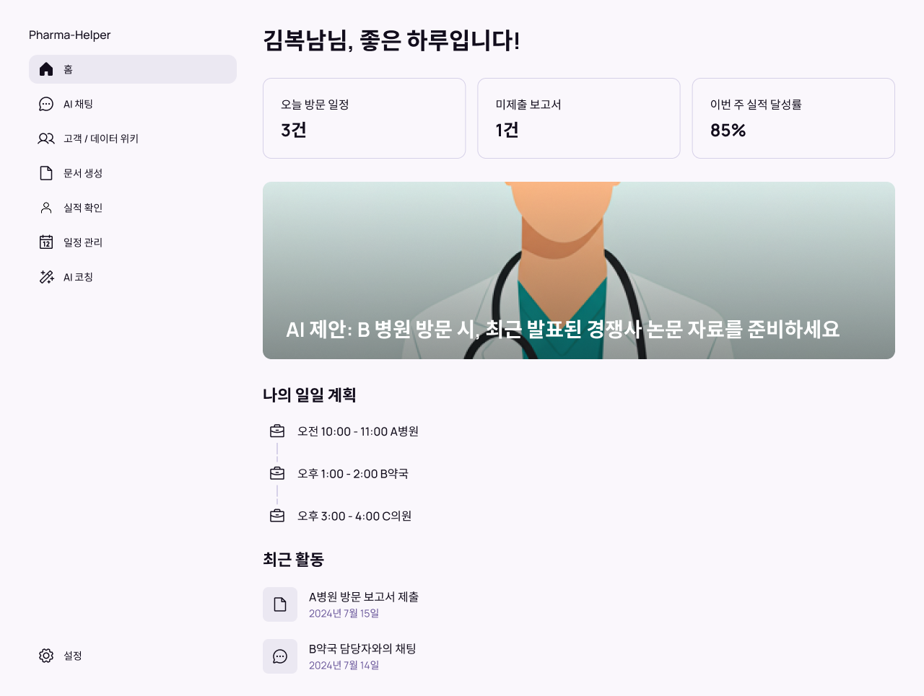
화면 구현 예시

Slide 15
팀원별 진행 상황
Notes:
각 팀원들이 맡은 업무의 진행 상황을 살펴보겠습니다. 이는 팀의 전체적인 진행 상황을 파악하는 데 중요한 정보를 제공합니다.

Slide 16

김도윤
프로젝트 계획 문서
김도윤 팀원은 WBS와 요구사항 정의서를 포함한 프로젝트 계획 문서를 작성하였습니다.
아이디어 기획서 작성
아이디어 기획서와 제약 아이디어 초안을 작성하여 프로젝트의 방향성을 설정하였습니다.
시장 조사 완료
제약 분야에서의 시장 조사를 완료하여 트렌드와 경쟁 상황을 분석하였습니다.
패션 기획 테스트
패션 기획 프론트 테스트 구현을 통해 실제 테스트를 진행하였습니다.
Notes:
--- 김도윤 팀원은 WBS, 요구사항 정의서, 아이디어 기획서 및 제약 아이디어 초안을 작성하였고, 제약 분야 시장 조사 및 패션 기획 프론트 테스트 구현을 완료하였습니다. 이미지 원본: Microsoft 365 콘텐츠 라이브러리

Slide 17
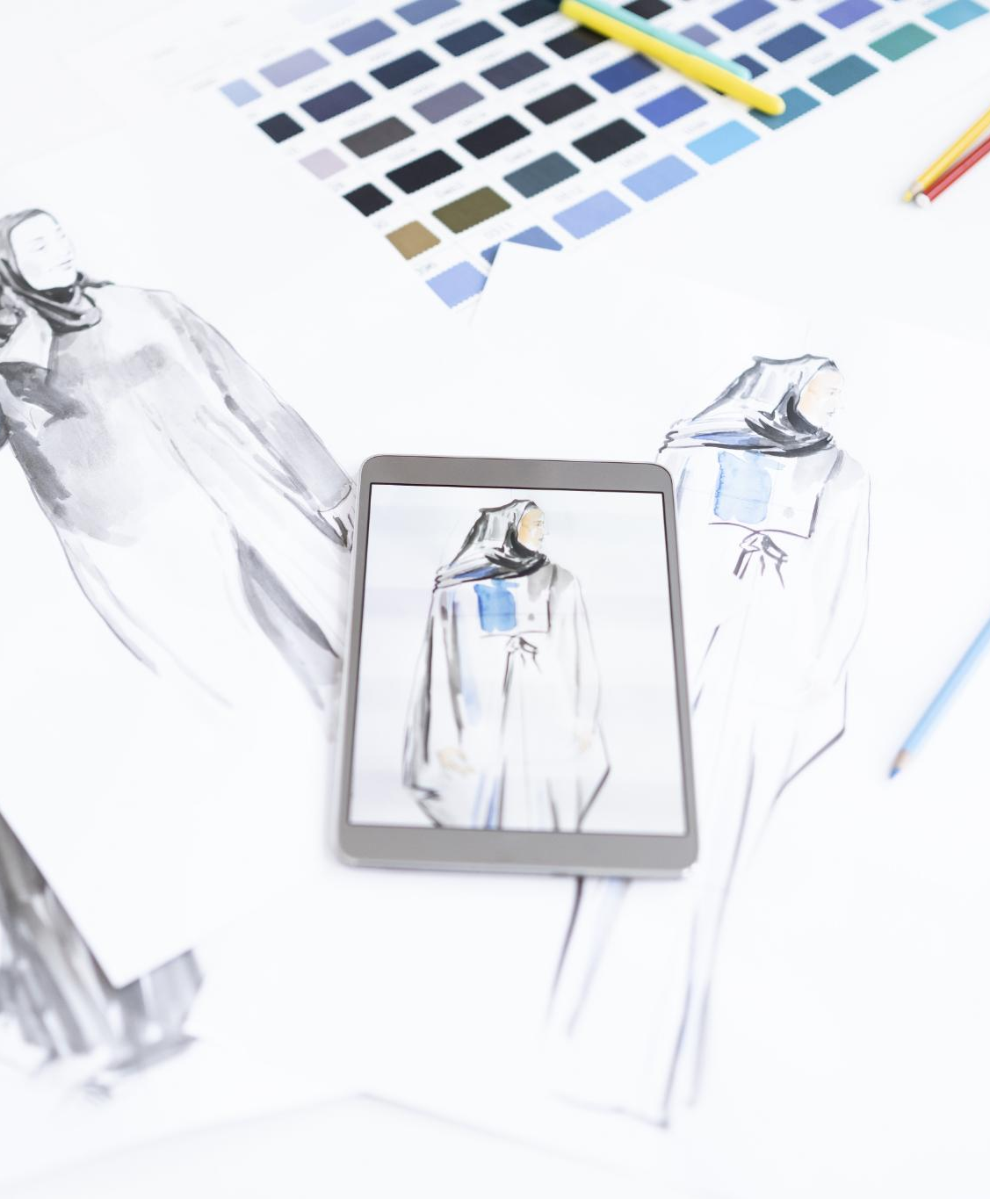
이용규
아이디어 기획서 작성
팀원은 프로젝트 아이디어에 대한 기획서 초안을 작성 중단하였습니다. 이 과정은 아이디어 구체화에 중요한 단계입니다.
시장 조사
패션 관련 기업에 대한 시장 조사를 수행하여 현재 트렌드와 경쟁 업체 분석을 진행하였습니다.
요구사항 정의서
요구사항 정의서의 초안을 작성하여 프로젝트의 목표와 필요 조건을 명확히 하였습니다.
Notes:
--- 이용규 팀원은 아이디어 기획서 작성 (중단), 패션 타겟 기업 시장 조사, 데이터베이스 구축 방법 리서치 및 화면 설계서 성, 요구사항 정의서 초안 작성을 진행하였습니다. 이미지 원본: Microsoft 365 콘텐츠 라이브러리

Slide 18

허한결
법률 기획안 작성
법률 기획안 및 아이디어 기획서 작성을 통해 팀의 전략적 방향성을 설정했습니다.
타겟 기업 리서치
타겟 기업에 대한 리서치를 진행하여 시장 내 위치와 경쟁력을 분석했습니다.
게임 분야 시장 조사
게임 산업에 대한 시장 조사를 수행하여 최신 트렌드와 경쟁 환경을 이해했습니다.
요구사항 정의서 작성
프로젝트 요구사항 정의서를 작성하여 팀의 목표와 필요를 명확히 했습니다.
Notes:
--- 허한결 팀원은 법률 기획안 및 아이디어 기획서 작성, 법률 기획서 고도화, 타겟 기업 리서치, 게임 분야 시장 조사, 화면 설계서 제작, 요구사항 정의서 작성을 완료하였습니다. 이미지 원본: Microsoft 365 콘텐츠 라이브러리

Slide 19

최문영
법률 기획서 작성
팀원은 법률 기획서를 작성하여 프로젝트의 법적 요구사항을 충족하도록 했습니다.
패션 정보 데이터 수집
패션 관련 데이터 자료를 수집하여 최신 패션 트렌드를 분석하였습니다.
패션 트렌드 기획서 작성
패션 트렌드를 기반으로 기획서를 작성하여 미래의 패션 방향을 제시하였습니다.
요구사항 정의서 및 화면 설계서
요구사항 정의서와 화면 설계서를 작성하여 프로젝트의 디자인과 기능을 명확히 했습니다.
Notes:
--- 최문영 팀원은 법률 기획서 작성, 패션 정보 데이터 자료 수집, 패션 트렌드 기획서 작성, 요구사항 정의서 및 화면 설계서 작성을 진행하였습니다. 이미지 원본: Microsoft 365 콘텐츠 라이브러리

Slide 20

손현성
마케팅 서비스 기획
손현성 팀원은 마케팅 서비스 기획서 초안을 작성하여 프로젝트의 방향성을 수립하였습니다.
패션 트렌드 조사
패션 트렌드 서비스 기획서를 초안 작성하고 시장 조사를 통해 패션 산업의 최신 동향을 분석하였습니다.
의료기기 AI 서비스
의료기기 AI 서비스 시장 조사를 통해 의료 기기 분야의 인사이트를 제공하였습니다.
Notes:
--- 손현성 팀원은 마케팅 서비스 기획서 초안 작성, 패션 트렌드 서비스 기획서 초안 작성, 패션 트렌드 AI 서비스 시장 조사, 패션 기획서 데이터 수집 고도화, 의료기기 AI 서비스 시장 조사, 화면 설계서 작성 및 요구사항 정의서 초안 작성을 완료하였습니다. 이미지 원본: Microsoft 365 콘텐츠 라이브러리

